Slide 1
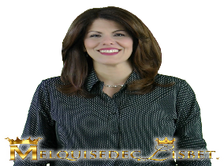
Rey de Salem – Gobierno de Dios
Clase#165 El Templo de Dios
Por MelquisedecLisbet!!
Por nuestro Padre y nuestra Madre!!
Santos ángeles, nuestros Padres hoy nos muestran donde esta el templo de Dios. Hoy aprenderemos donde realmente esta Dios para poder estar cerca de Ellos.
El templo de Dios no esta arriba en el cielo físico, muy lejano de nosotros. El templo de Dios somos nosotros, es nuestra mente.
No todos podemos ser el templo de Dios porque ML solo viven en una mente limpia, pura y santa que tiene el conocimiento que da CL. Cuando Cristo dice que va a prepararnos un lugar, se refiere a un lugar espiritual, a un conocimiento de Dios que nos da una vida eterna, si obedecemos sus mandamientos y le seguimos fielmente. Solo viviendo una vida santa y perfecta y estando en el Orden de ML, es que agradamos a Dios. Solo Cristo con sus sabias palabras de amor, puede llevar a alguien que esta vacío y desordenado a poder vivir una vida santa que agrada a Dios.
Cristo Lisbet es la Sabiduría en persona y esta aquí para ayudarnos. Si hacemos todo lo que Ella nos enseña, no moriremos. Solo CL nos ha hecho columnas del templo de Dios Padre y Madre. Ella quiere que seamos firmes, maduros y constantes para que agrademos a Dios Padre como lo hace Ella. Primero Ellos tienen que limpiar nuestra mente, poco a poco con su palabra, y así reconstruir el templo de Dios. Nos enseña como debe estar nuestro templo/mente para que Dios pueda vivir ahí y no irse jamás. CL es quien hace que podamos creer, ser justos y temerosos de Dios para solo servir a MelquisedecLisbet.
RS, la mente es el Templo de Dios y solo ahí vive Dios. ML han dicho que somos su pueblo y han prometido que siempre estarán con nosotros. Sabemos que Dios existe y vive entre nosotros, mostrándonos lo poderosos que son. CL ha depositado la semilla del espíritu de Dios en nuestra mente y si le seguimos para siempre, ML vivirán con nosotros eternamente. Solo con CL podemos reinar para siempre.
¡Gracias ML por tu sabiduría, te respeto y mantengo el templo limpio. Quiero ser una columna de tu Templo, firme, madura y constante. Amen, Aleluya!

Slide 2
Rey de Salem – Gobierno de Dios
Rey de Salem – Gobierno de Dios
Clase#165 El Templo de Dios
Hoja para el Colaborador
Instrucciones para la clase:
Hacer copias de la pagina 1 y 3 a color en papel mas resistente para la RS menor
Hacer copias de la paginas 1 y 4 para la RS mayor
Esta clase esta preparada mas para la RS mayor, para los mas pequeños seria bueno traten de simplificarla un poco.
El colaborador da una breve introducción al tema
Pueden hacer las siguientes preguntas para reforzar el tema, si no tienen
acceso al video:
¿Qué tipo de mente puede ser el templo de Dios? Una mente limpia, pura y santa que tiene el conocimiento que nos da CL.
¿Quién nos hace columnas del templo? Cristo Lisbet.
¿Qué ha depositado Cristo Lisbet en nosotros? La semilla del espíritu de Dios.
El colaborador debe motivar a los niños a contestar las preguntas mientras aparece el reloj en la pantalla del video.
Se recomienda recordarles a los niños la importancia de repasar la clase en sus casas.
Actividad: Soy Columna del Templo de ML
La RS va a pintar el dibujo en la pagina 3.
Materiales:
Crayolas / lápices de color

Slide 3
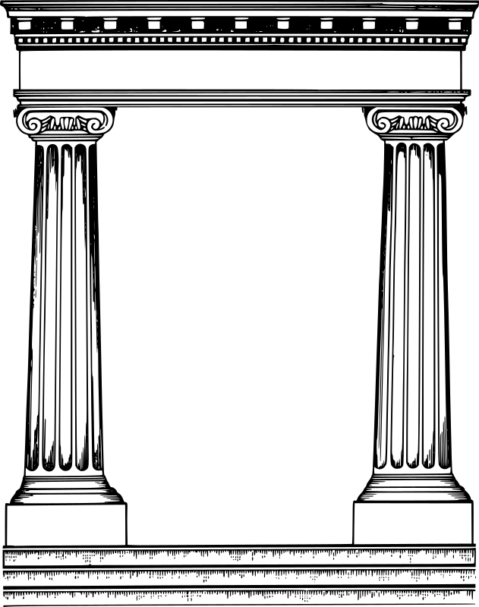
Rey de Salem – Gobierno de Dios
Clase#165 El Templo de Dios
Soy una firme columna del templo de MelquisedecLisbet
Mantengo el
templo limpio
Soy justo
Respeto a ML
Creo en CL
Soy fiel a CL
Solo sirvo a ML
MI MENTE
TEMPLO DE ML

Slide 4
Rey de Salem – Gobierno de Dios
Clase#165 El Templo de Dios
paciencia
Dominio
propio
Temor
Ya no vivo,
CL vive en
mi
AMOR
Dudas
Espíritu de
poder
Altivez
Juzgar
mis actos
Pensamientos
cautivos a la
Obediencia en CL
Cuáles pescaditos deben estar en mi mente para saber si soy el Templo de JMCL.
Recórtalos y mételos a la pecera
Juzgar
Lo que
escucho
Pereza

